Slide 1
LỊCH SỬ
LỚP 5

Slide 2
Lịch sử
KIỂM TRA BÀI CŨ
Khoanh vào đáp án đúng
Câu 1: Thực dân Pháp mở cuộc tấn công lên Việt Bắc nhằm âm mưu gì?
Tiêu diệt cơ quan đầu não kháng chiến và tiêu diệt bộ đội chủ lực của ta để nhanh chóng kết thúc chiến tranh.
Mau chóng chiếm được Việt Bắc để thực dân Pháp làm căn cứ đóng quân.
Bắt cho được Bộ chính trị của ta để buộc quân và dân ta đầu hàng.

Slide 3
Lịch sử
KIỂM TRA BÀI CŨ
Khoanh vào đáp án đúng
Câu 2: Chiến thắng Việt Bắc thu - đông 1947 có ý nghĩa như thế nào đối với cuộc kháng chiến chống quân Pháp của quân ta?
Cho thấy sức mạnh của sự đoàn kết và tinh thần đấu tranh kiên cường của nhân dân ta.
Cổ vũ cho phong trào đấu tranh của toàn dân.
Phá tan âm mưu đánh nhanh thắng nhanh, kết thúc chiến tranh của thực dân Pháp. Cơ quan đầu não kháng chiến tại Việt Bắc được bảo vệ vững chắc.

Slide 4
Lịch sử
Chiến thắng Biên giới thu - đông 1950
Hoạt động 1: Nguyên nhân - mục đích
Vì sao thực dân Pháp âm mưu khóa chặt biên giới Việt - Trung?
Nếu không khai thông biên giới thì cuộc kháng chiến của nhân dân ta sẽ ra sao?
Vì từ năm 1948 đến giữa năm 1950, ta mở một loạt chiến dịch quân sự và giành được nhiều thắng lợi. Cuộc kháng chiến của nhân dân ta ngày càng được sự đồng tình ủng hộ của nhân dân yêu chuộng hòa bình trên thế giới. Trước tình hình đó, thực dân Pháp tăng cường lực lượng, khóa chặt biên giới Việt - Trung, cô lập căn cứ địa Việt Bắc.
Nếu không khai thông biên giới thì cuộc kháng chiến của nhân dân ta sẽ bị cô lập, dẫn đến thất bại.

Slide 5
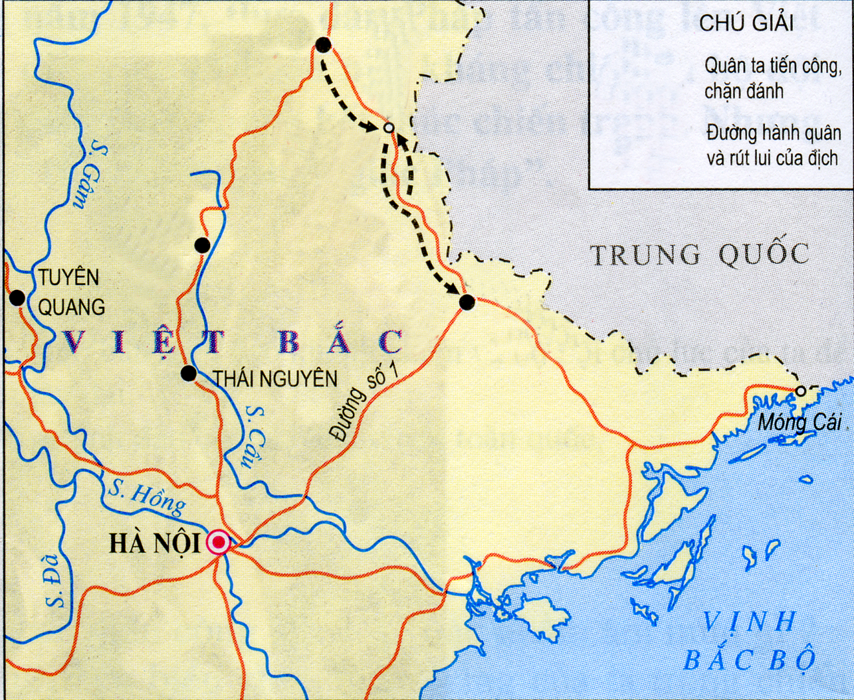
Cao Bằng
Đông Khê
BẮC KẠN
Na Sầm
Lạng Sơn
Đình Lập
Đường số 4
Tiên Yên

Slide 6
Lịch sử
Chiến thắng Biên giới thu - đông 1950
Hoạt động 1: Nguyên nhân - mục đích
Trước âm mưu của địch ta có quyết định gì? Và nhằm mục đích như thế nào?
Quân ta quyết định mở chiến dịch Biên giới thu - đông 1950 nhằm:
- Giải phóng một phần biên giới.
- Củng cố và mở rộng căn cứ địa Việt Bắc.
- Khai thông đường liên lạc quốc tế.

Slide 7
Lịch sử
Chiến thắng Biên giới thu - đông 1950
Hoạt động 2: Diễn biến sơ lược của chiến dịch
Đọc thông tin ở SGK/ 33: ‘‘từ trên đường số 4..... đến tham gia chiến dịch.”
Trong chiến dịch Biên giới thu - đông 1950, ta chọn cứ điểm nào làm mục tiêu trọng điểm?
- Ta chọn cụm cứ điểm Đông Khê làm mục tiêu trọng điểm.

Slide 8
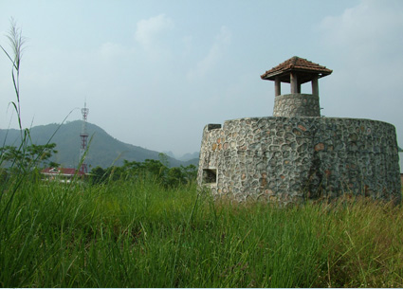
Lô cốt của địch ở cứ điểm Đông Khê
Cứ điểm Đông Khê

Slide 9
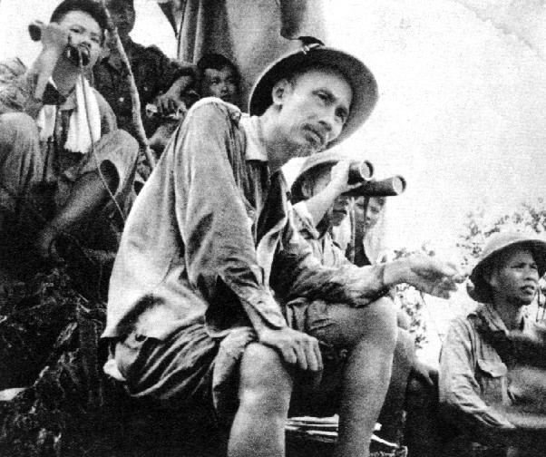
Hình 1: Bác Hồ quan sát mặt trận Biên giới

Slide 10
Lịch sử
Chiến thắng Biên giới thu - đông 1950
- Đọc SGK: “Từ Sáng 16-9-1950 đến phải rút chạy” và quan sát lược đồ Chiến dịch Biên giới thu- đông 1950.
Thảo luận nhóm
3 phút

Slide 11
PHIẾU HỌC TẬP
? Nối cột A với cột B sao cho phù hợp
A | B
1. Sáng 16 - 9- 1950, quân ta | a. Quân ta thất bại
2. Sáng 18 - 9- 1950, quân ta | b. Quân ta nổ súng tấn công cụm cứ điểm Đông Khê
3. Mất Đông Khê, | c. Quân Pháp đóng trên đường số 4 phải rút chạy
4. Sau nhiều ngày đêm giao tranh | d. Quân ta chiếm cụm cứ điểm Đông Khê
 | e. Quân Pháp ở Cao Bằng bị cô lập

Slide 12
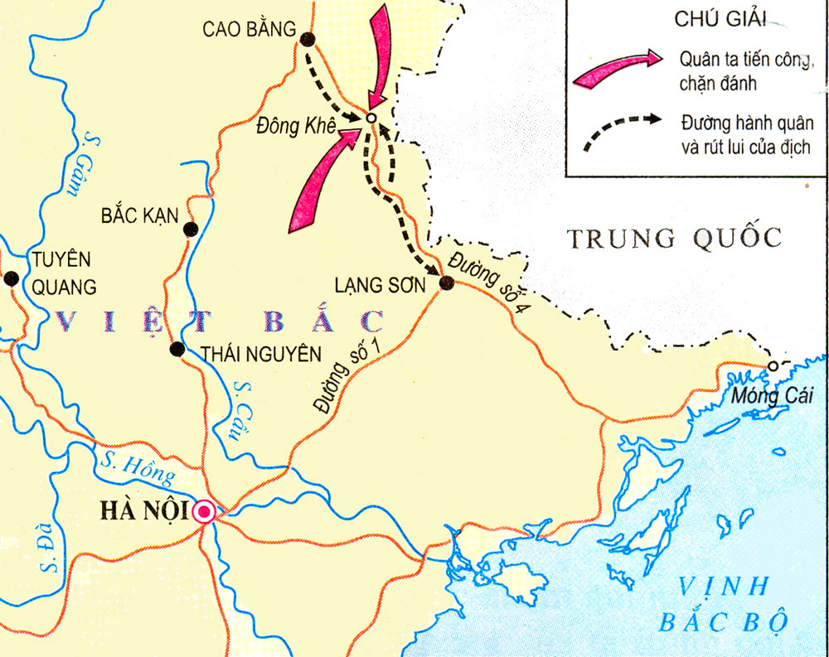
Ta hoàn toàn chiếm Đông Khê.
Địch ra sức cố thủ trong các lô cốt.
Pháp đưa quân chiếm lại Đông Khê.
Sáng 18-9-1950, quân ta chiếm cụm cứ điểm Đông Khê.
Sáng 16-9-1950, quân ta nổ súng tấn công cụm cứ điểm Đông Khê.
Cuối cùng quân Pháp trên đường số 4 phải rút chạy.
Pháp quyết định rút quân khỏi Cao Bằng theo đường số 4.
Hình 2. Lược đồ chiến dịch Biên giới thu - đông 1950

Slide 13
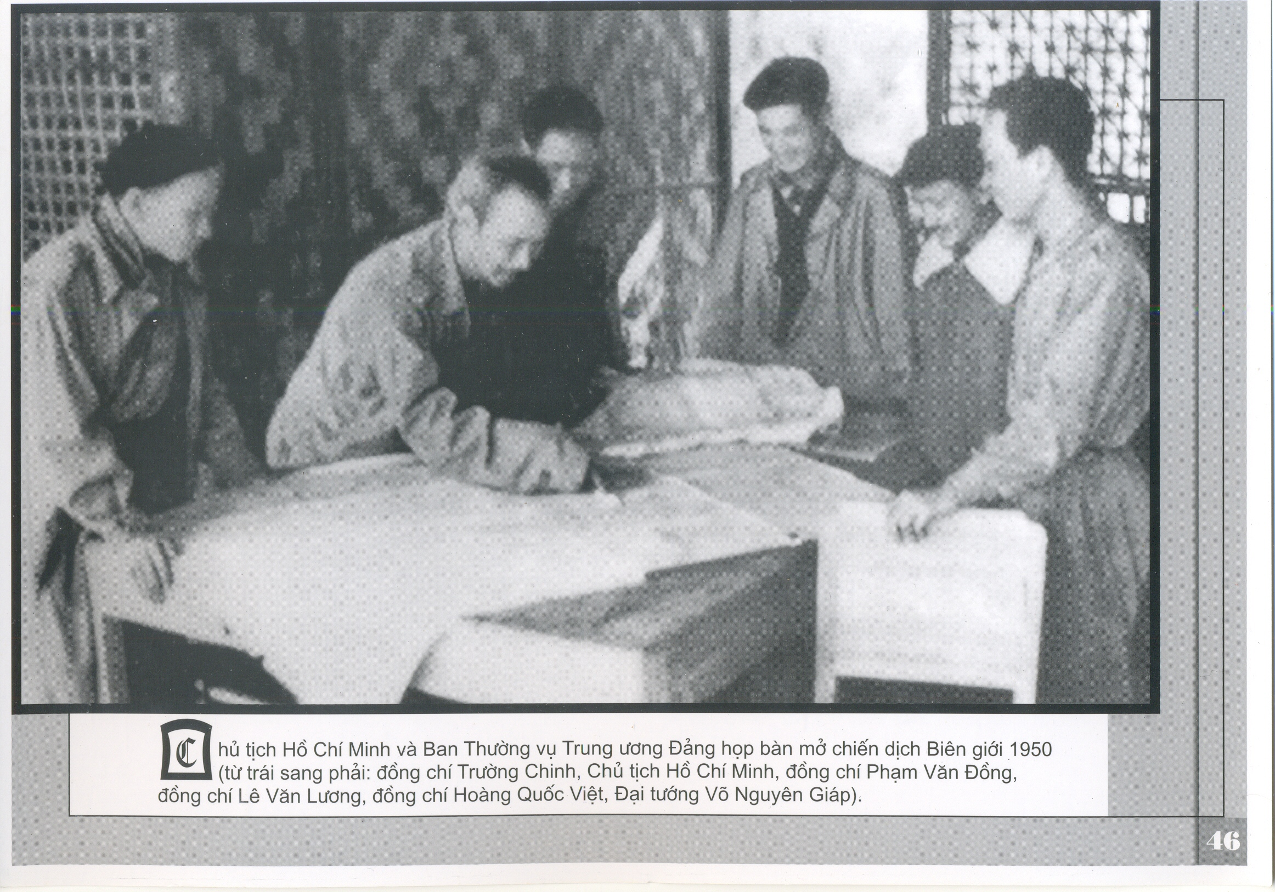
Một số hình ảnh về Bác Hồ trong chiến dịch biên giới 1950:
Hoàng Quốc Việt
Phạm Văn Đồng
Lê Văn Lương
Hồ Chí Minh
Trường Chinh
Võ Nguyên Giáp

Slide 14
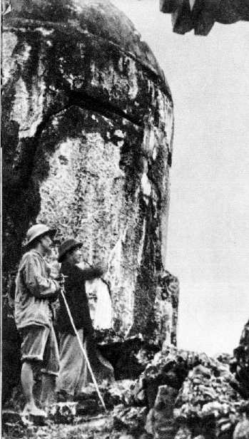
Hồ Chủ Tịch đi biên giới, kiểm tra việc chuẩn bị cho chiến dịch

Slide 15
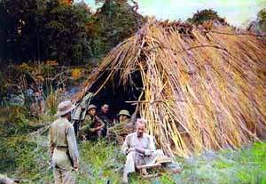
Nơi ở của Bác Hồ trong chiến dịch Biên giới 1950

Slide 16
Lịch sử
Chiến thắng Biên giới thu - đông 1950
Anh La Văn Cầu đã có hành động dũng cảm như thế nào trong trận đánh Đông Khê?
Anh La Văn Cầu có nhiêm vụ đánh bộc phá vào lô cốt phía đông bắc cứ điểm Đông Khê. Bị trúng đạn, nát một phần cánh tay phải nhưng anh đã nghiến răng nhờ đồng đội dùng lưỡi lê chặt đứt cánh tay để tiếp tục chiến đấu.

Slide 17
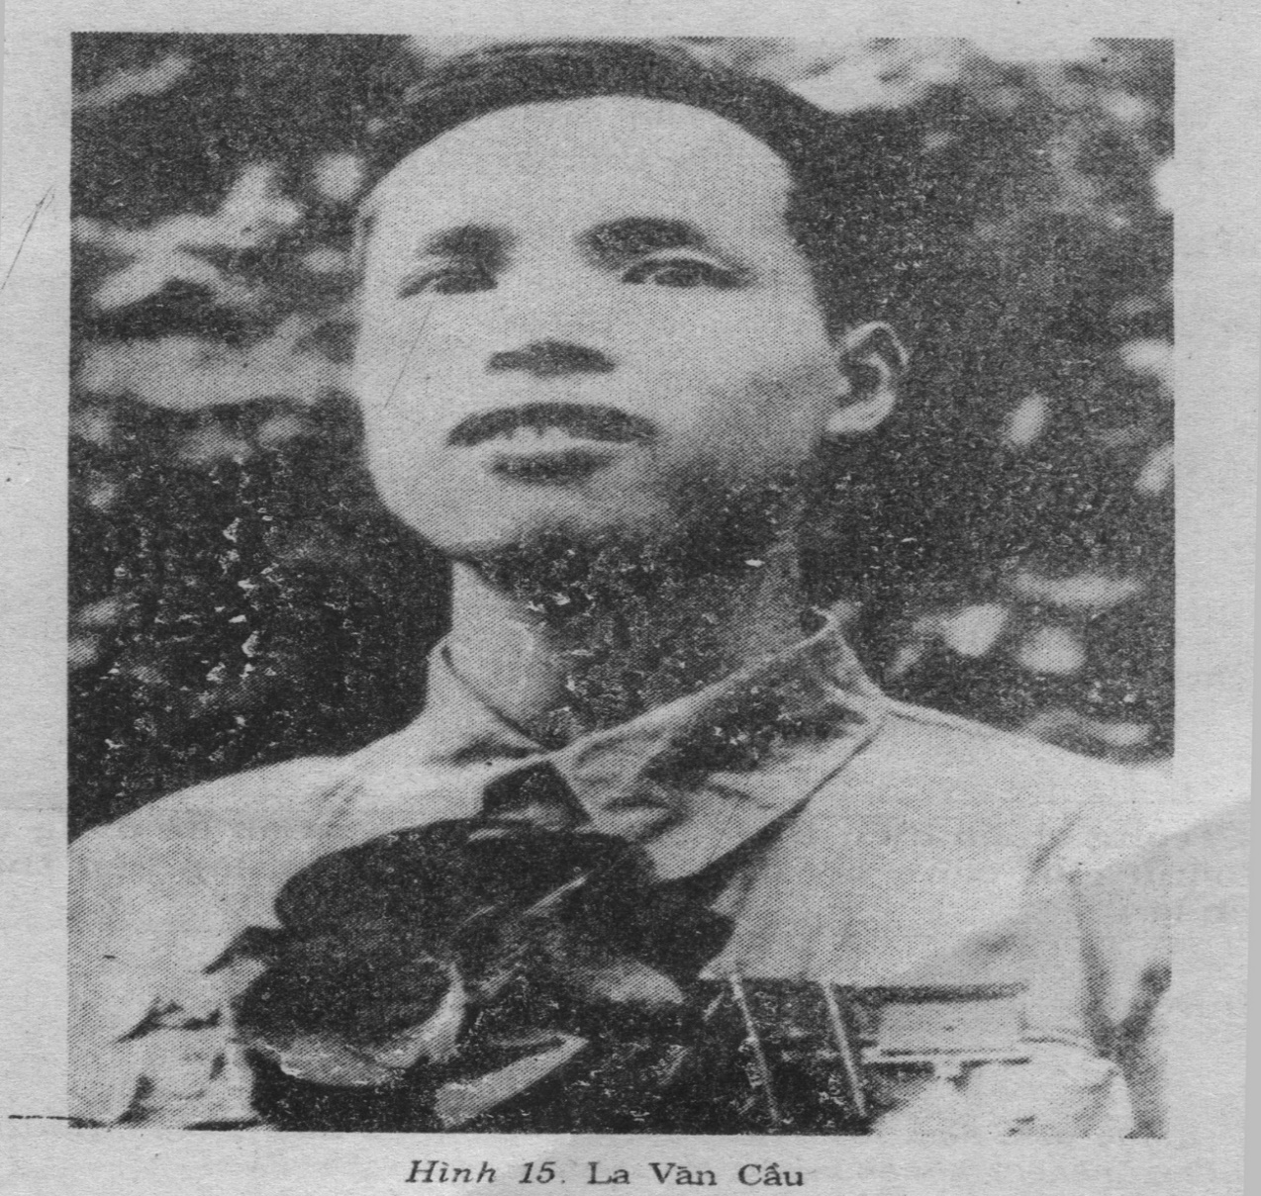
Anh La Văn Cầu tên thật là Sầm Phúc Hướng, sinh năm 1932, người dân tộc Tày quê ở tỉnh Cao Bằng
- Nhập ngũ năm 16 tuổi, tham gia đánh giặc nhiều trận…
Anh được Chính phủ tặng danh hiệu Anh hùng lực lượng vũ trang nhân dân và Huân chương Kháng chiến hạng Nhất

Slide 18
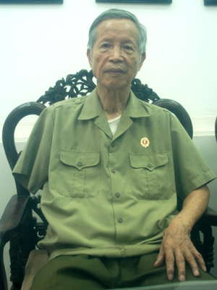
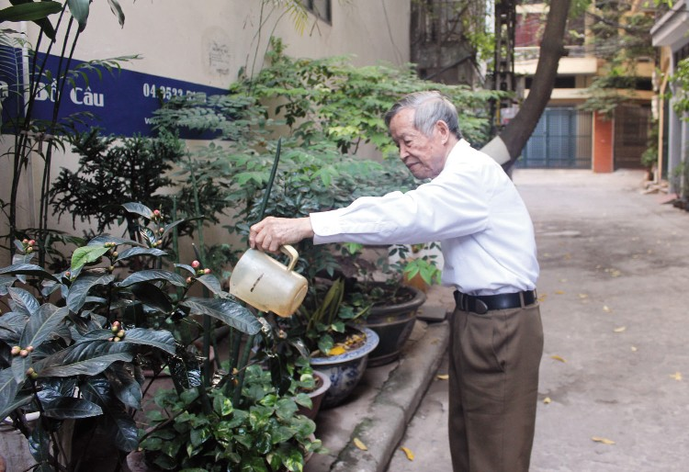
Anh hùng La Văn Cầu

Slide 19
Lịch sử
Chiến thắng Biên giới thu - đông 1950
Hoạt động 3: Kết quả, ý nghĩa của chiến thắng Biên giới thu - đông 1950
- Nêu kết quả của chiến dịch Biên giới thu - đông 1950?
Kết quả của chiến dịch Biên giới thu đông 1950:
Diệt và bắt sống hơn 8000 tên địch.
- Giải phóng một vùng biên giới Việt – Trung.
- Căn cứ địa Việt Bắc được củng cố và mở rộng.

Slide 20
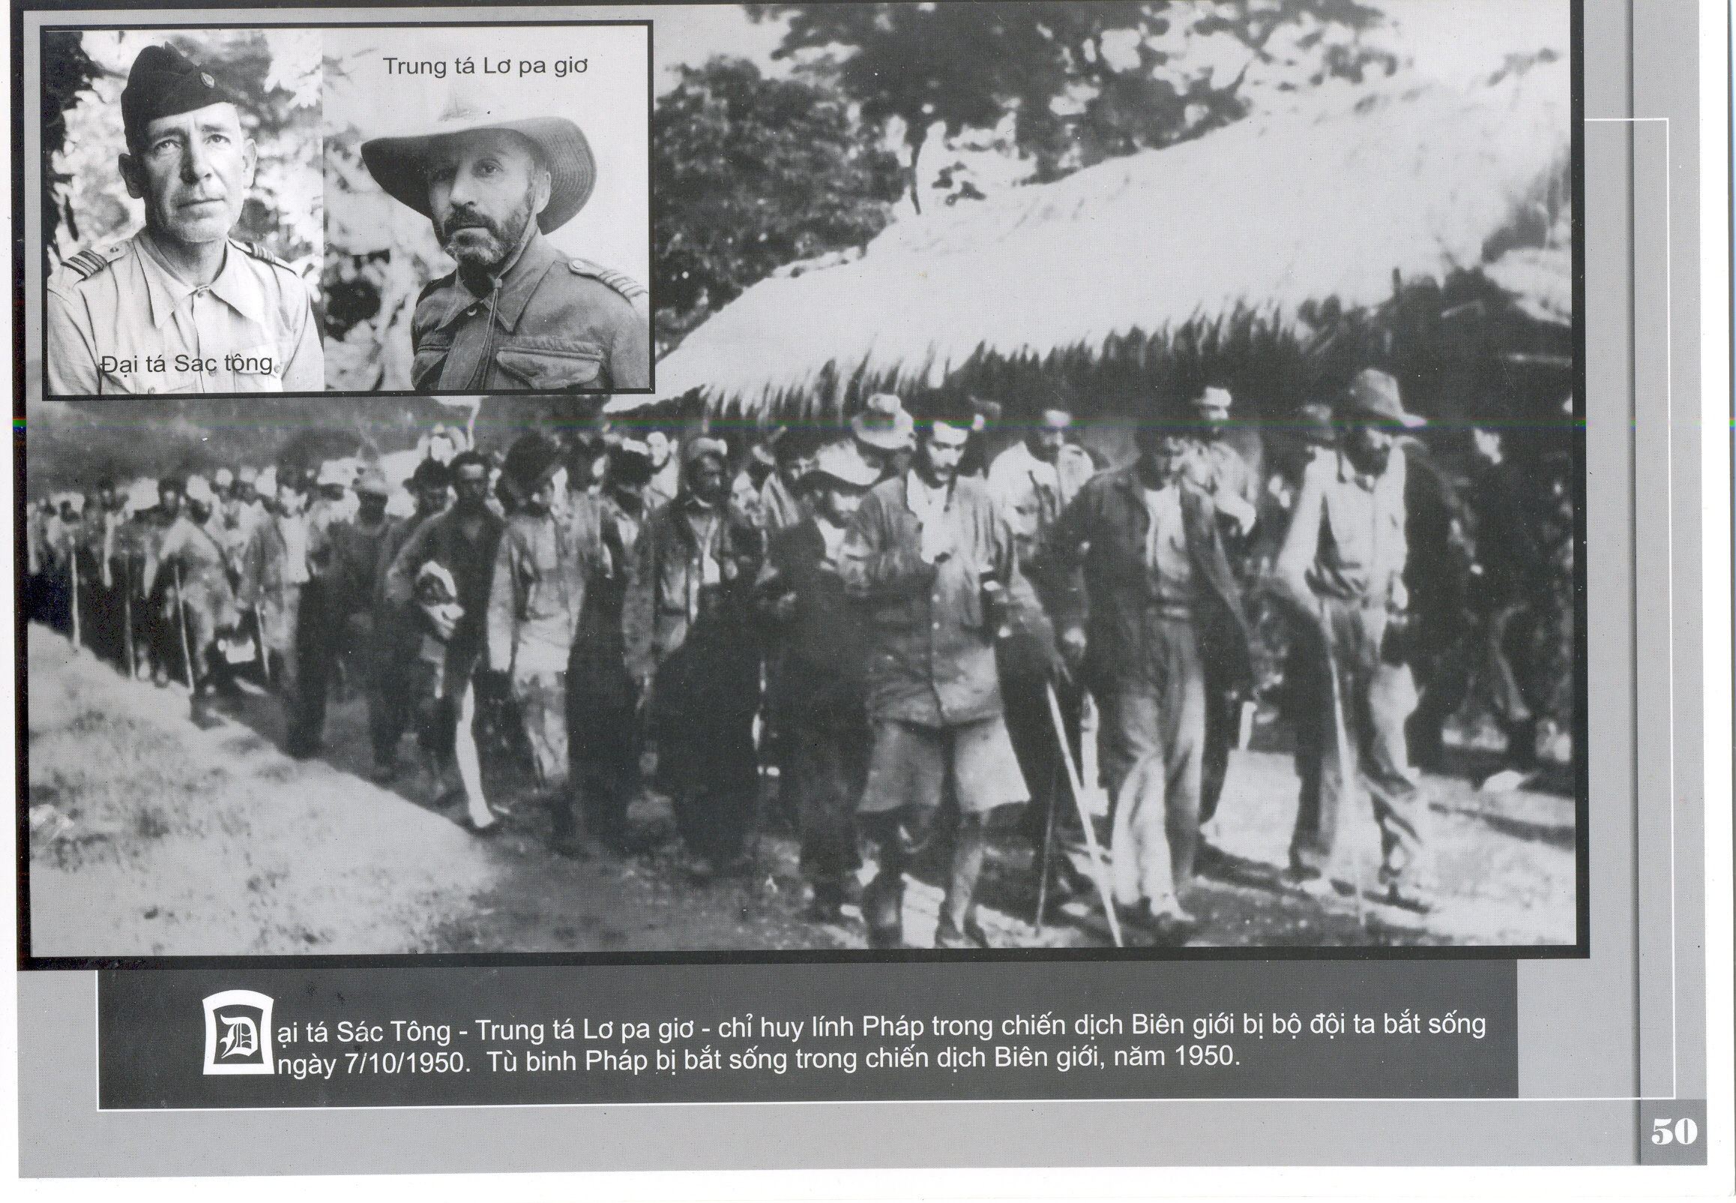
Hình 3: Tù binh Pháp bị bắt trong chiến dịch Biên giới thu - đông 1950

Slide 21
Lịch sử
Chiến thắng Biên giới thu - đông 1950
Chiến thắng Biên giới thu - đông 1950 có ý nghĩa như thế nào đối với cuộc kháng chiến của quân và dân ta?
Căn cứ địa Việt Bắc được củng cố và mở rộng.
Ta nắm quyền chủ động trên chiến trường.

Slide 22
Lịch sử
Chiến thắng Biên giới thu - đông 1950
địch chủ động tấn công nhưng địch đã thất bại hoàn toàn.
ta chủ động tấn công địch và cũng giành thắng lợi hào hùng cho dân tộc ta.

Slide 23
Lịch sử
Chiến thắng Biên giới thu - đông 1950
BÀI HỌC:
Thu - đông 1950, ta chủ động mở chiến dịch Biên giới và đã giành thắng lợi.
Căn cứ địa Việt Bắc được củng cố và mở rộng. Từ đây, ta nắm quyền chủ động trên chiến trường.

Slide 24
Lịch sử
Chiến thắng Biên giới thu - đông 1950
Câu 1: Trong chiến dịch Biên Giới thu- đông 1950, ta nổ súng tấn công cụm cứ điểm Đông Khê vào ngày, tháng, năm, nào?
Ngày 16-9-1950
Ngày 18 -9-1950
Ngày 16-10-1950
Hết giờ
1
4
2
3
5

Slide 25
Lịch sử
Chiến thắng Biên giới thu - đông 1950
Câu 2: Sau khi mất Đông Khê, quân Pháp bị cô lập ở đâu?
Đông Khê
Trên đường số 4
Cao Bằng
4
5
2
3
1
Hết giờ

Slide 26
Lịch sử
Chiến thắng Biên giới thu - đông 1950
Câu 3. Chiến dịch Biên giới thu-đông 1950 diễn ra trong bao lâu?
20 ngày đêm.
29 ngày đêm.
30 ngày đêm.
Hết giờ
5
4
3
2
1

Slide 27
BÀI HỌC KẾT THÚC

Slide 28
Chủ tịch Hồ Chí Minh và Ban thường vụ Trung ương Đảng họp bàn mở chiến dịch Biên giới 1950 (từ trái sang phải: đồng chí Trường Chinh, Chủ tịch Hồ Chí Minh, đồng chí Phạm Văn Đồng, đồng chí Lê Văn Lương, đồng chí Hoàng Quốc Việt, Đại tướng Võ Nguyên Giáp)
Khi họp bàn mở chiến dịch Biên giới thu đông 1950 Chủ tịch Hồ Chí Minh đã chỉ rõ tầm quan trọng của Đông khê như sau: “Ta đánh vào Đông Khê là đánh vào nơi quân địch tương đối yếu, nhưng là vị trí quan trọng của địch trên tuyến đường Cao Bằng - Lạng Sơn. Mất Đông Khê, địch buộc phải cho quân đi ứng cứu, ta có cơ hội thuận lợi tiêu diệt chúng”.

